Slide 1
Перевірка домашнього завдання ” з теми: “Внутрішня та зовнішня політика Івана Мазепи. Північна війна та повстання Семена Палія”

Slide 2
1.Північна війна почалася у …..році? | 7.Гетьманська булава дісталася осавулу Івану Мазепі у….році?
2.Навесні 1689 року відбувся…? | 8.Константинопольський мир був підписаний коли і між ким?
3.Назвіть роки повстання Семена Палія? | 9.Назвіть справжнє прізвище Семена Палія?
4.Правління Івана Мазепи розпочалося підписанням…? | 10.Місто,сплюндроване московськими військами після переходу Мазепи на бік шведів…?
5.Вставте пропуск. У 1708 р….з 35-тисячною армією вирушив на Москву? | 11.Назвіть вирішальну подію Північної війни…?
6.Наказний гетьман-це…? | 12.Полтавська битва закінчилася поразкою…?

Slide 3
Відповіді:
1. 1700 р. | 7. 1687 р.
2. Кримський похід | 8. липень 1700 р.
3. 1702-1704рр. | 9. Гурко
4.Коломацькі статті | 10.Батурин
5.Карл ХII | 11. Битва підПолтавою
6. Виконувач обов’язків гетьмана,обраний старшиною. | 12.Шведів

Slide 4
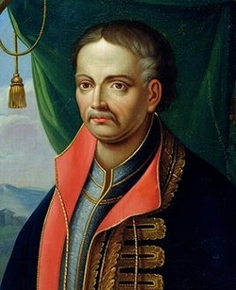
Пилип ОРЛИК гетьман України, творець Першої української Конституції

Slide 5
Пилип Орлик і його Конституція
Мета уроку :
Навчальна:
Проаналізувати головні положення Конституції П.Орлика; довести , що Конституція Пилипа Орлика стала найвищим щаблем тогочасної політичної думки не тільки в Україні, а й в Європі ; дати історичну оцінку діяльності П. Орлика щодо відновлення державних прав;
Розвиваюча:
Розвивати логічне мислення, вміння самостійно набувати знання, робити висновки, співставляти, аналізувати;
Виховна:
Виховувати патріотизм, любов до історії своєї Батьківщини, сприяти формуванню національної самосвідомості, пов'язані з державотворчими традиціями в Україні.

Slide 6
Очікувані результати. На основі вивченої теми учні зможуть:
аналізувати зміст Конституції Пилипа Орлика;
оцінювати історичну діяльність П. Орлика щодо відновлення державних прав;
висловлювати власну думку стосовно діяльності П.Орлика, та його планів щодо відновлення державності України;
розвивати логічне мислення, вміння самостійно набувати знання, робити висновки, співставляти, аналізувати;
розширити понятійний апарат.

Slide 7
План уроку
1.Пилип Орлик - гетьман України (біографічна довідка).
2.П.Орлик- творець першої Української Конституції. Головні положення Конституції.
3. Історичне значення Конституції П.Орлика
4.Плани П.Орлика щодо здобуття Україною незалежності. Вшанування історичної події.

Slide 8
Гра “запитайко”
Тип уроку:засвоєння нових знань
Я хочу запитати у…
Що таке конституція?

Slide 9
Конституція – це Основний Закон держави, що закріплює суспільний і державний устрій країни, функції органів державної влади, основні права та обов’язки громадян. Слово “конституція” латинського походження як значна частина слів, пов’язаних зі сферою державного управління. У стародавньому Римі це слово позначало акти імператора, які слід було неухильно виконувати.
Конституція латинське слово “constitution” – устрій, будова.

Slide 10
Я хочу спитати у…
Коли Верховна Рада ухвалила конституцію України?

Slide 11
28 червня 1996 року Верховна Рада ухвалила Конституцію України.
Відтоді цей день в Україні відзначається як державне свято.
Основні розділи Конституції визначають загальні засади функціонування української держави, основні права, свободи та обов’язки людини і громадянина, завдання та функції діяльності Верховної Ради України, Президента, Кабінету Міністрів та інших органів виконавчої влади, засади здійснення правосуддя, територіальний устрій держави.
Цікаво, що першою вітчизняною конституцією вважається Конституція гетьмана Пилипа Орлика. Ми можемо пишатися тим, що ця Конституція, прийнята 5 квітня 1710 року, була однією з перших в Європі та світі. Адже конституцію Сполучених Штатів Америки було схвалено лише 1787 року, конституцію Франції та Польщі – 1791 року, конституцію Російської імперії – 1905 року.

Slide 12
Я у свою чергу хочу спитатися у…?
Що таке еміграція?

Slide 13
Еміграція -(лат. Emigratio- виселення, переселення) - вимушена чи добровільна зміна місця проживання людей (емігрантів, переселенців), переселення зі своєї батьківщини, країни, де вони народилися і виросли, у інші країни з економічних, політичних, або релігійних причин.

Slide 14
Випереджувальне завдання
Біографічна довідка Пилипа Орлика

Slide 15
Біографічна довідка
Пилип Орлик (1672-1742) походив з давнього чеського роду. Народився 11 жовтня 1672 року від шлюбу католика Степана Орлика з православною Іриною Малаховською. Рано втратив батька . Його вихованням у православному дусі займалася мати. Закінчив Києво-Могилянську академію.
В 1700 році почав служити у гетьманській канцелярії . Знав кілька європейських мов. З доброю освітою, розумною головою, він відразу привернув увагу гетьмана Івана Мазепи. Згодом став генеральним писарем і найближчим радником гетьмана, вірним Мазепі залишився на все життя.
5 квітня 1710 р. в Бендерах на козацькій раді Пилипа Орлика обрано гетьманом. Саме він очолив першу українську еміграцію в Західній Європі. Понад 30 років прожив у еміграції,останні 12 років не бачився із сім‘єю,яка знайшла притулок у Польщі. 24 травня 1742 року гетьман помер, самотній і бідний,хоча мав 8 дітей.

Slide 16
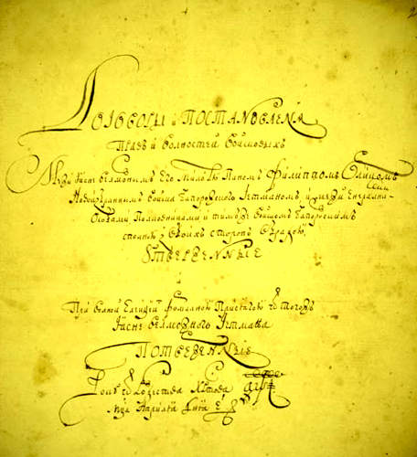
Головні положення Конституції Пилипа Орлика -”Пакти й Конституція прав і вольностей Війська Запорізького”
Основу “Пактів і Конституцій” становила угода між гетьманом і козацтвом, яке виступало від імені українського народу. Вперше новообраний гетьман укладав зі своїми виборцями офіційну угоду, де чітко зазначалися умови, за яких він отримав владу. Документ складався із вступу й 16 статей. Зміст цих статей такий:
проголошувалась незалежність України від Московії та Речі Посполитої;
обґрунтовувалася протекція шведського короля та союзу з Кримським ханством;

Slide 17
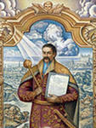
територія України визначалася Зборівським договором 1649 р.,
при гетьманові утворювалася Генеральна рада із законодавчою владою, яка складалася з генеральної старшини, полковників, виборних депутатів від кожного полку та з делегатів від запорожців,
рада збиралася тричі на рік - на Різдво, Покрову, Великдень;
справи про кривду гетьманову розглядав генеральний суд;
державна скарбниця і майно підпорядковувалися генеральному підскарбію;
гетьман мав захищати козацтво і все населення від надмірних податків і повинностей, допомагати козацьким вдова і сиротам .

Slide 18
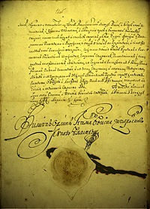
Перегляд відеофільму “Конституція Пилипа Орлика” . Під час перегляду фільму дайте відповіді на тестові запитання.

Slide 20
Дайте відповіді на питання:
1. На честь яких подій і де розташований пам’ятний знак ?
а).300-річчя Конституції П.Орлика; а). Бендерах ;
б). Полтавської битви; б). Батурині;
в). місце народження П.Орлика; в). Полтаві
2.Яку назву мала Конституція П.Орлика і коли вона була створена?
а).Конституція України; а).5 квітня 1710 р.
б). «Пакти й Конституція прав і воль- б).5 березня 1876 р.
ностей Війська Запорізького»;
в). «Чигиринська Конституція» в).6 квітня 1721 р.
3.Чим відрізнявся цей документ від попередніх традиційних гетьманських статей?
а). угода гетьмана зі своїми виборцями; б). угода з монархом – протектором.
4.Скільки статей мала Конституція П.Орлика?
а). вступ і 5 статей; б). вступ і 16 статей; в) вступ і 45 статей.
5.Якою повинна була бути доля України у майбутньому за Конституцією П.Орлика?
а). мати автономний устрій; б). увійти до складу Російської імперії; в). бути незалежною суверенною державою під протекторатом Швеції.
6.Конституція обмежувала владу гетьмана? а). Так б). Ні
7.Кому належала законодавча влада згідно Конституції?
а). Генеральній раді; б). Гетьману.
8.Скільки разів повинна була збиратися Генеральна рада і коли?
а).3 рази ; а) на Різдво, Покрову, Великдень.
б). 2рази б). на Новий Рік та Покрову.

Slide 21
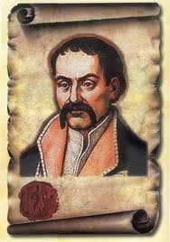
Самоперевірка
1. а-а; 4. б; 7. а ;
2. а-а; 5. в ; 8. а-а.
3. а; 6. а ;

Slide 22
В чому полягає історичне значення Конституції Пилипа Орлика ?
перший конституційний акт в Україні;
маніфест державної волі українського народу, пам'ятка української державності;
конституція стала найвищим щаблем тогочасної політичної думки не тільки в Україні, а й взагалі в Європі, бо жодна з країн на той час не мала подібних документів.

Slide 23
Робота з підручником ст. 203-204
Плани П.Орлика щодо здобуття Україною незалежності. Скласти схему країн,у яких шукав підтримки Орлик.

Slide 24
Створює коаліцію у боротьбі з Московською державою.
23 січня 1711р. Орлик укладає Кайрську угоду з кримським ханом Девлет-Гіреєм – спільне визволення Гетьманщини та Слобожанщини. Кримський хан визнає незалежність України.
10 травня 1710 р. Карл ХІІ уклав союз з Україною, підтвердив гарантії незалежності й самостійності України.
20 листопада 1710 р. Туреччина оголосила війну Московській державі.
Кость Гордієнко разом із запорожцями підтримали П.Орлика.

Slide 27
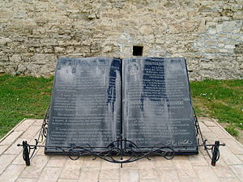
Вшанування історичної події
Пам'ятний знак на честь 300-річчя Конституції Пилипа Орлика в Бендерах — пам'ятний знак, встановлений 9 квітня 2010 року на честь 300-річчя Першої Української Конституції Пилипа Орлика на території воєнно-історичного меморіального
комплексу ”Бендерська фортеця». Поки що це єдиний пам'ятний знак на честь цієї історичної події.
Пам'ятний знак створений у
вигляді книги,
якій викарбувана інформація про
історію написання
Конституції Пилипа Орлика
та її повна назва українською та
латинською мовами.

Slide 28
Відкриття пам´ятного знаку — це відновлення історичної справедливості, бо це місце, де українські гетьмани та українська еліта виписали своє уявлення про майбутню незалежну демократичну країну, про яку вони мріяли, і яку тепер ми повинні будувати. Тепер ще більше українців буде приїздити у Бендерську фортецю, щоб вшанувати таку визначну історичну подію та поклонитися цьому місцю. Однак, я переконаний, що відзначення трьохсотріччя першої української Конституції не завершується датою її написання і Україна ще зможе належним чином вшанувати цю визначну подію своєї історії.

Slide 29
Закріплення нового матеріалу
методом рефлексії:
Сьогодні я дізнався…
Було цікаво…
Було складно…
Я зрозумів, що…
Тепер я зможу…
Я навчився…
У мене вийшло …
Я зміг…

Slide 30
Домашнє завдання
Опрацювати § 27, стор. 202-206.
Скласти історичний портрет Пилипа Орлика, спираючись на пам'ятку.
Вивчити поняття: Конституція, еміграція.

